Slide 1
스낵파인더
-과자 성분 분석
어플리케이션
만든이 :
밝히는애들

Slide 2
1
개발 배경 및 필요성
2
목차
Target 고객
3
제품 소개 및 기능
4
기대효과
5
개발환경
6
밝히는 애들

Slide 3
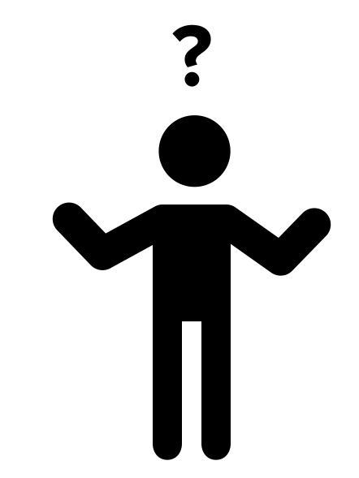
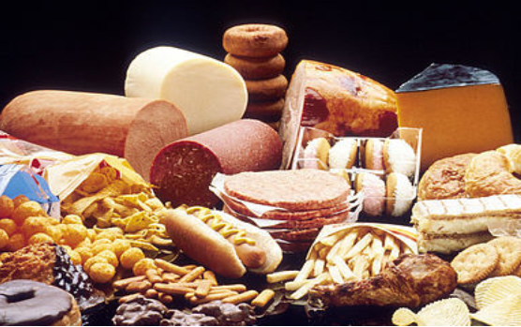
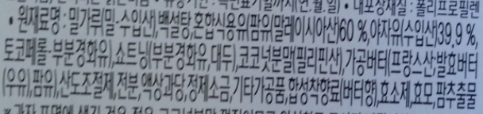
1
개발 배경 및 필요성
산도조절제?
토코페놀-부분경화유 이건 기름인가?
Q. 우리가 좋아하는 과자!
과연 알고 먹을까?
아 모르겠다... 써있으니까 괜찮은 거겠지..
맛있으면 됐지 뭐..
합성착향료는 뭐지?
조금이라도 첨가물이 적게 든 과자를 먹고 싶은 사람들의 요구 충족

Slide 4





2
Target 고객
누구를 위한 서비스인가?
“남녀노소”
모든 사람들

Slide 5
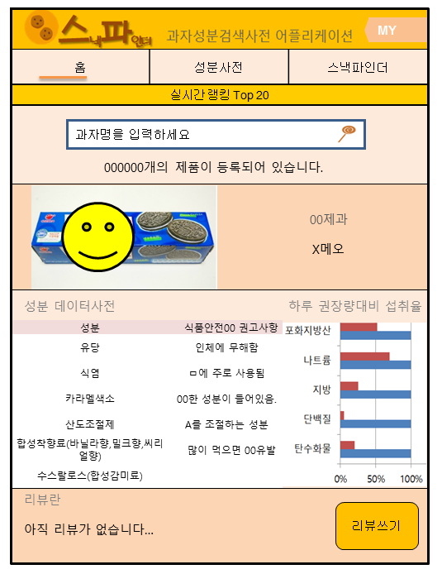
3
제품 소개 및 기능
과자 성분 분석 어플리케이션 “스낵파인더”
스낵파인더
어플리케이션
1 여러 가지 과자들의 첨가물들을 나열하여 한눈에 볼 수 있다.
2 과자에 든 첨가물들에 대하여 설명하는 페이지가 있어서 과자의 첨가물들에 대하여 알아볼 수 있다.
3 첨가물이 적게 든 과자를 선택할 수 있게 된다.
4 소비자들이 직접 쓴 리뷰를 비교해보면서 현명하게 과자를 선택할 수 있다.
Android App
(하이브리드 App)
- 홈
- 성분사전
- 스낵파인더
- 과자 검색화면

Slide 6
4
기대효과
서비스 발전 방향
사업 다각화
▪ 모인 사용자를 기반으로
다양한 사업 진행 가능
파생 서비스
고객 확보
▪ 형성된 리뷰 유지 및 관리
▪ 정보 교환
▪ 스낵파인더를 대상으로 한
외부업체 광고 노출 수익
서비스 제공
▪ 전국 과자류 소비자
(최초 목표 타겟)
▪ 해외 소비자 확장
(목표)
▪ 과자 성분 분석 데이터 제공
▪ Social Networking

Slide 7
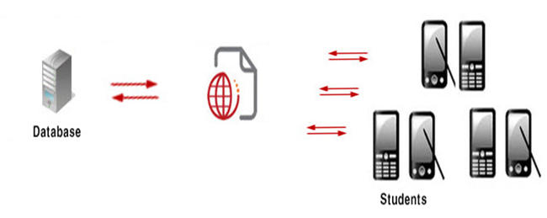
5
개발환경
개발 환경
Mobile App | ▪ Eclipse-Luna ▪ adt-bundle-windows-x86 ▪ Java Platform (JDK) 7
Web service | ▪ Eclipse-Luna ▪ Apache Tomcat 8.0 ▪ PHP-5.2 ▪ JavaScript Object Notation
Database | ▪ Maria Database -10.0.17-winx64 ▪ ER-win

Slide 8

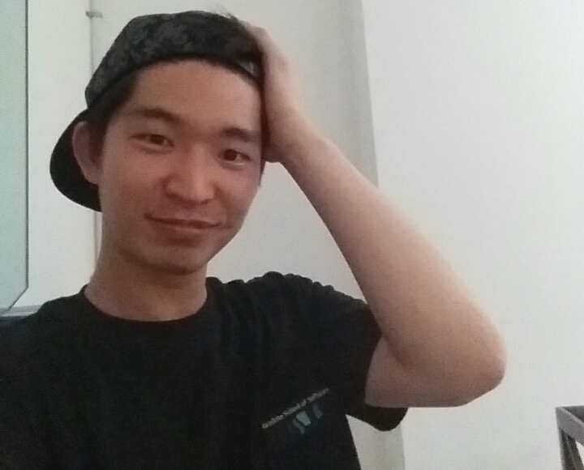

ㅋ
6
밝히는애들
밝히는애들은
이름 보고 놀라셨죠?
데이터를 통해 세상을
밝히고 싶은
대학원 동기 3명이
모여서 만든 팀 입니다.

Slide 9
감사
합니다
Thank
you

